Slide 1


Universidad Tecnológica Nacional
Modelo relacional
y granularidad
¿Cómo representar el negocio sin distorsionar sus métricas?
UNIDAD 3
Análisis de Datos · Ingeniería Industrial

Slide 2



Universidad Tecnológica Nacional
Un modelo conserva una versión explícita del negocio
Una tabla decide qué entidad observa, qué atributos registra, qué historia conserva y qué hechos quedan fuera.
Toda métrica hereda esas decisiones.
MODELO · REPRESENTACIÓN
Análisis de Datos · Ingeniería Industrial

Slide 3

Universidad Tecnológica Nacional
La tabla plana repite hechos y multiplica contradicciones
pedido_id | cliente | producto | cantidad
P100 | Andina SA | Bomba X | 2
P100 | Andina SA | Válvula Y | 5
P101 | Andina SA | Bomba X | 1
Cliente y pedido se copian en varias filas; una actualización puede dejar versiones distintas.
TABLA PLANA · EJEMPLO
Análisis de Datos · Ingeniería Industrial

Slide 4


Universidad Tecnológica Nacional
Las entidades reúnen atributos que cambian juntos
Cliente
Pedido
Línea
Producto
segmento · región
fecha · canal · cliente
cantidad · precio · descuento
familia · costo
Las relaciones recuperan la historia completa sin repetir todos los atributos.
MODELO · ENTIDADES
Análisis de Datos · Ingeniería Industrial

Slide 5
Universidad Tecnológica Nacional
El grano define qué significa una fila
Pedido
1
Línea
n
Una fila por transacción comercial.
Una fila por producto dentro del pedido.
La venta de línea puede sumarse; el total del pedido se repite si baja al detalle.
MODELO · GRANO
Análisis de Datos · Ingeniería Industrial

Slide 6

Universidad Tecnológica Nacional
Una clave identifica un registro dentro de su grano
Tipo | Función | Ejemplo
Primaria | Identifica la fila | order_id
Natural | Existe en el negocio | order_number
Sustituta | Mantiene identidad técnica | customer_id
Compuesta | Combina dimensiones del grano | producto + ubicación + fecha
MODELO · CLAVES
Análisis de Datos · Ingeniería Industrial

Slide 7
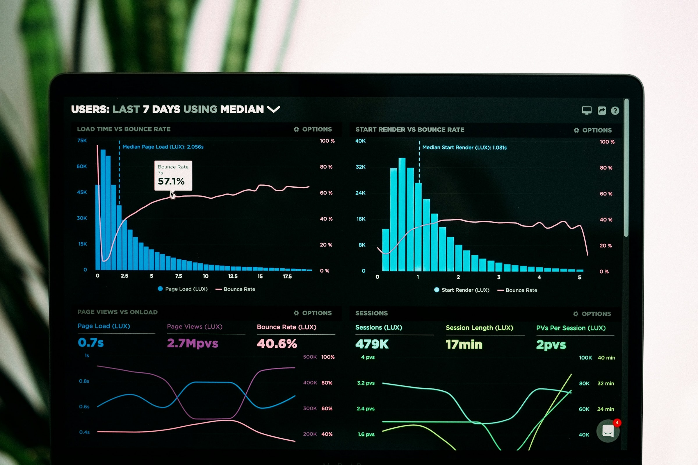

Universidad Tecnológica Nacional
Las claves foráneas expresan relaciones verificables
sales_orders
sales_order_lines
customers
order_id
customer_id
PK order_line_id
FK order_id
FK product_id
cantidad · precio
PK customer_id
segmento · región
PK order_id
FK customer_id
fecha · canal
1 : n
1 : n
product_id
products
1 : n
PK product_id
familia · costo
La tabla dependiente conserva la clave de la entidad que referencia. Cada vínculo se valida en forma independiente.
MODELO · INTEGRIDAD REFERENCIAL
Análisis de Datos · Ingeniería Industrial

Slide 8
Universidad Tecnológica Nacional
La cardinalidad se lee en ambos sentidos
Cliente → pedido
1:n
Pedido → cliente
n:1
Un cliente puede originar varios pedidos.
Cada pedido referencia un cliente.
La misma relación cambia de lectura según el punto de partida.
MODELO · CARDINALIDAD
Análisis de Datos · Ingeniería Industrial

Slide 9

Universidad Tecnológica Nacional
Una tabla puente resuelve una relación muchos a muchos
Pedido
Línea
Línea
Producto
P100
P100 · PR10 · 2
P100 · PR20 · 5
PR10 / PR20
La línea registra el evento de asociación y sus propios atributos.
MODELO · TABLA ASOCIATIVA
Análisis de Datos · Ingeniería Industrial

Slide 10
Universidad Tecnológica Nacional
Normalizar concentra cada cambio en un lugar
01
02
03
04
05
Tabla plana
customers
sales_orders
sales_order_lines
products
Cliente repetido
Datos del cliente
Cabecera del pedido
Detalle vendido
Catálogo
El nivel de normalización debe sostener integridad sin ocultar el uso analítico.
MODELO · NORMALIZACIÓN
Análisis de Datos · Ingeniería Industrial

Slide 11

Universidad Tecnológica Nacional
El esquema estrella organiza el consumo alrededor del hecho
dim_fecha
dim_producto
día · mes · año
fact_ventas
familia · descripción
GRANO
una línea vendida
cantidad · venta neta · margen
dim_cliente
dim_canal
segmento · región
canal · tipo de venta
Las dimensiones aportan contexto; la tabla de hechos conserva el grano y las medidas.
CONSUMO · MODELO DIMENSIONAL
Análisis de Datos · Ingeniería Industrial

Slide 12
Universidad Tecnológica Nacional
Operacional y estrella conservan propósitos distintos
Operacional
OLTP
Estrella
BI
Actualiza pedidos y protege integridad.
Agrega ventas por fecha, cliente o producto.
La transformación conecta ambos modelos y documenta el cambio de grano.
MODELOS · FUENTE Y CONSUMO
Análisis de Datos · Ingeniería Industrial

Slide 13
Universidad Tecnológica Nacional
NULL representa una ausencia con significado
Situación | Interpretación | Tratamiento
fecha_entrega = NULL | Entrega pendiente | Mantener y medir
region = NULL | Dato desconocido | Corregir o clasificar
descuento = 0 | Valor observado | Conservar como cero
MODELO · VALORES FALTANTES
Análisis de Datos · Ingeniería Industrial

Slide 14

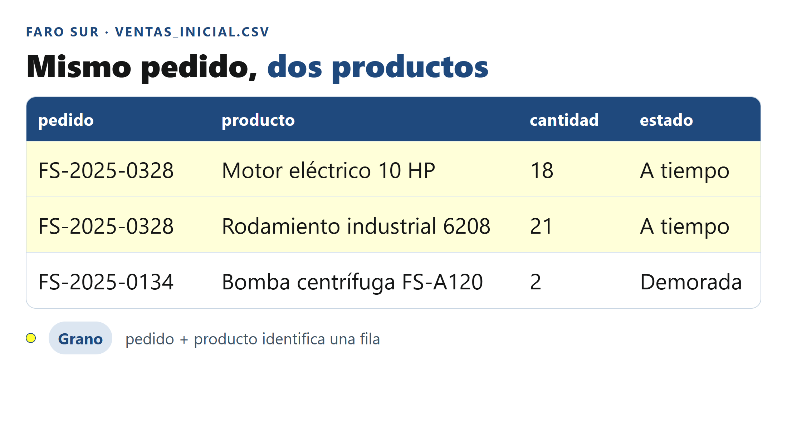
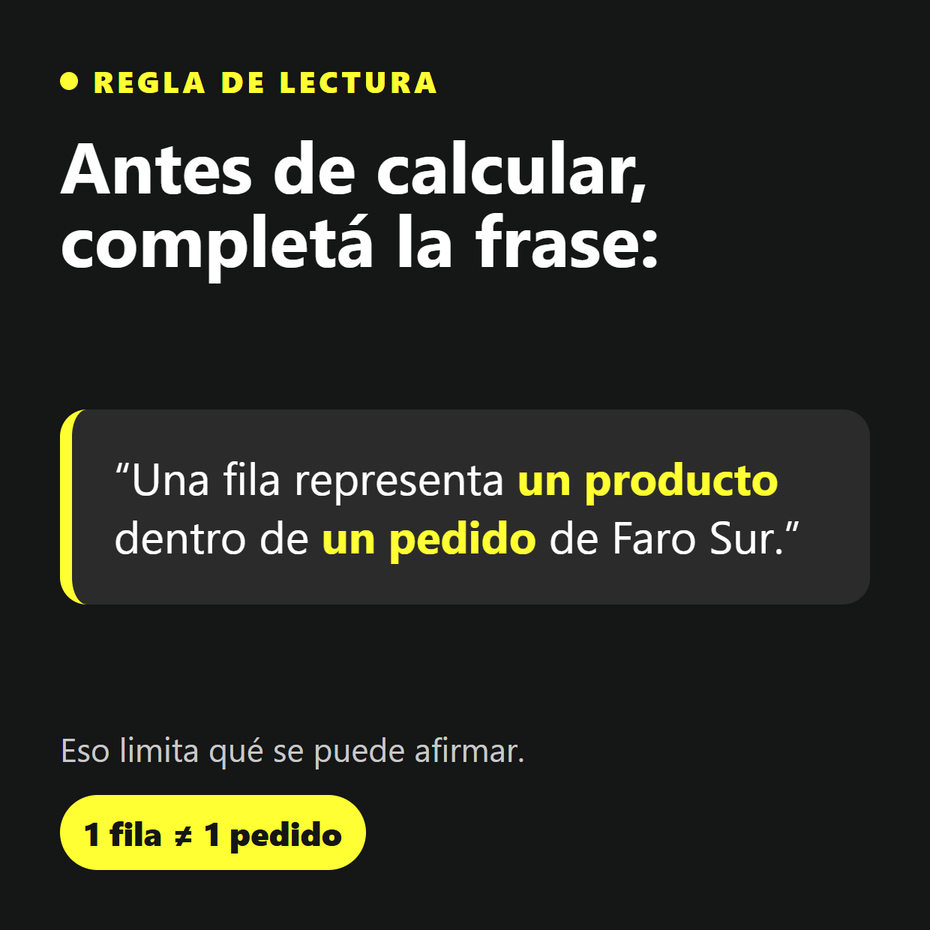
Universidad Tecnológica Nacional
Faro Sur se organiza en cuatro entidades
customers · 120
products · 30
sales_orders · 3.574
sales_order_lines · 7.500
una fila por cliente
una fila por producto
una fila por pedido
una fila por línea
Controles: unicidad, claves foráneas y grano declarado.
CASO · MODELO RELACIONAL
Análisis de Datos · Ingeniería Industrial

